Slide 1
JMS
Java Message Service- это стандарт интерфейса или API, системы рассылки сообщений.

Slide 2
- Использование JMS позволяет реализовывать событийно-ориентированную архитектуру приложений и воплощает собой принцип слабого связывания (loose coupling).

Slide 3
- Асинхронная обработка сообщений позволяет распределить нагрузку и уменьшить время обработки запроса.

Slide 4
- Сообщение может доставляться как одному адресату (Point-to-Point), так и по модели подписки (Publisher-Subscriber).

Slide 5
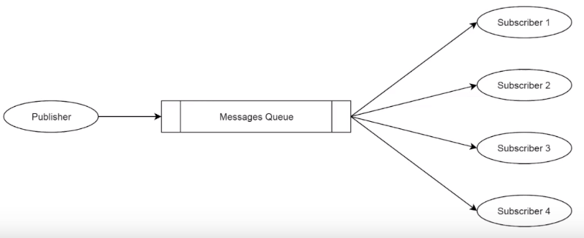

Slide 6
- Publisher размещает сообщение в очереди сообщений. - При Point-to-Point сообщение получит конкретный получатель. - При Publisher-Subscriber сообщение получат все подписавшиеся на данное сообщение (логика в очереди зашита).

Slide 7
- MDB (Message Driven Beans) – это бины особого рода, которые реагируют только на сообщения, доставленные по JMS. - Message Driven Bean наследуется от MessageListener и реализует его единственный метод public void onMessage(Message m)

Slide 8
- Для управления жизненным циклом бина можно наследоваться от интерфейса MessageDrivenBean и реализовать методы public void setMessageDrivenContext( MessageDrivenContext msgDriveContext) (создание бина) и public void ejbRemove() (уничтожение бина)

Slide 9
- Для работы с JMS на web-сервере должна быть сконфигурирована реализация стандарта JMS. Например для WieldFly( JBoss) - это hornet. В конфигурационном файле web-сервера настраивается connection-factory и destinations где будут сохраняться файлы сообщений.

Slide 10

Демо:
Устанавливаем web-сервер WieldFly (ранее JBoss) т.к. у него есть реализация JMS API.
В конфигурации по-умолчанию нет реализации JMS, но разработчики подготовили файл standalone-full.xml , который является шаблоном со всеми подключенными компонентами. В том числе и JMS (заменяем основной конфигурационный файл).

Slide 11
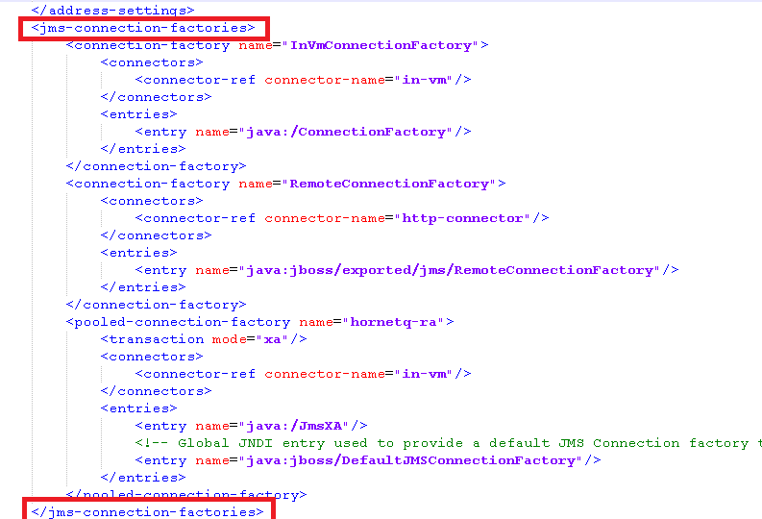
Важные моменты конфигурации:
messaging: модуль, который ответственен за JMS.
Jms-connection-factories: Реализации фабрик. Одну из этих реализаций можно заинжектить в publisher в качестве фабрики.

Slide 12
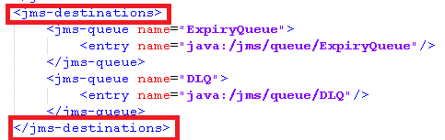
Важные моменты конфигурации(2):
jms-destinations: тут указываются реализации destinations, которые можно инжектить в publisher-а и subscribers. В конкретной реализации описываются правила получения сообщений.

